Slide 1
Schadebeelden en gewasbestrijdingsmiddelen

Slide 2
Je kunt schadebeelden Chemisch of Biologisch bestrijden.
Beide methoden hebben voor- en nadelen.
Chemisch houdt in dat de producten van een niet natuurlijke oorsprong zijn.
Biologisch houdt in dat de producten van natuurlijke oorsprong zijn.

Slide 3


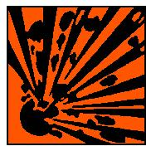





Slide 4
Oké, dat ziet er niet echt gezellig uit, maar wat betekenen deze symbolen nu precies?

Slide 5
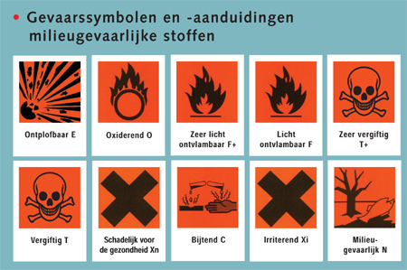

Slide 6
Er zijn niet voor niks heel strenge regels opgesteld voor de detailhandel over het verkopen van chemische middelen.
Bij het lezen van een etiket moet je de voorschriften goed lezen; aard van het middel en wettelijk toegestaan verbruik
Let goed op persoonlijke bescherming (vergiftiging…)

Slide 7
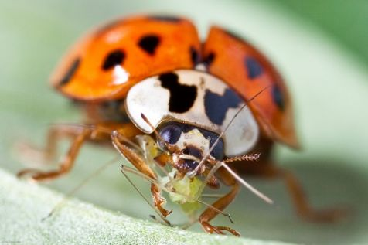
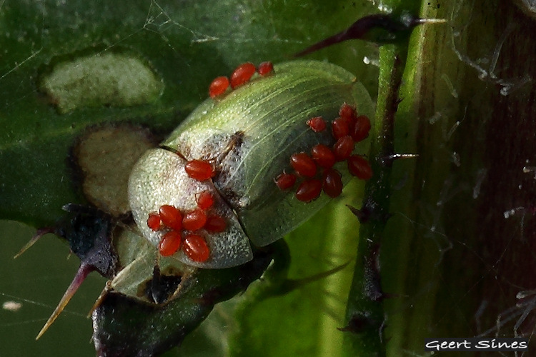
http://www.schooltv.nl/video/een-pop-van-een-witte-vlieg-hoe-helpt-een-wesp-de-tuinder/

Slide 8
Breedwerkende middelen
Selectief werkende middelen
Contact werkende middelen
Systemisch werkende middelen

